Slide 1
SJEĆANJE NA ŽRTVU VUKOVARA 18.11.1991

Slide 2
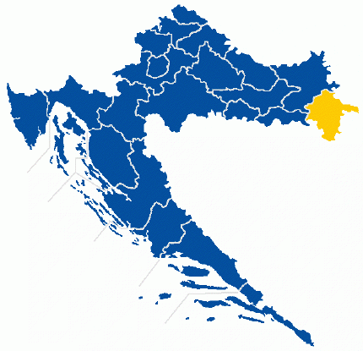
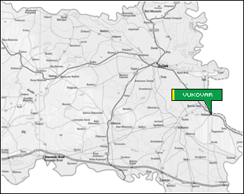
Kratka povijest Vukovara
Vukovar je smješten u sjeveroistočnom dijelu Republike Hrvatske i sjedište je Vukovarsko-srijemske županije.
Područje Vukovara oduvijek je bilo sjecište putova, mjesto dodira različitih kultura, ali i poprište ratova.

Slide 3
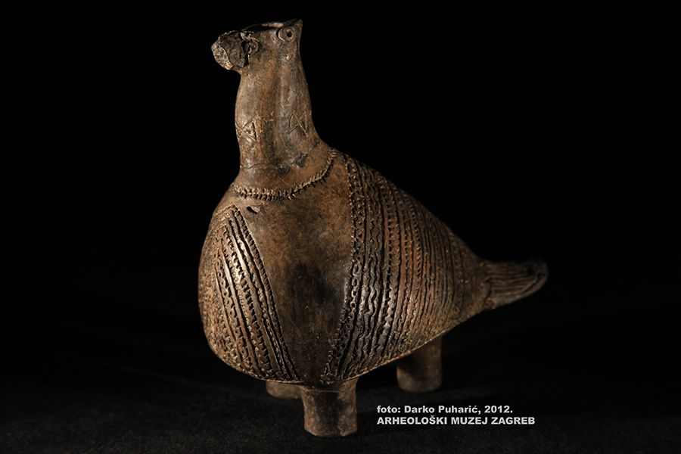
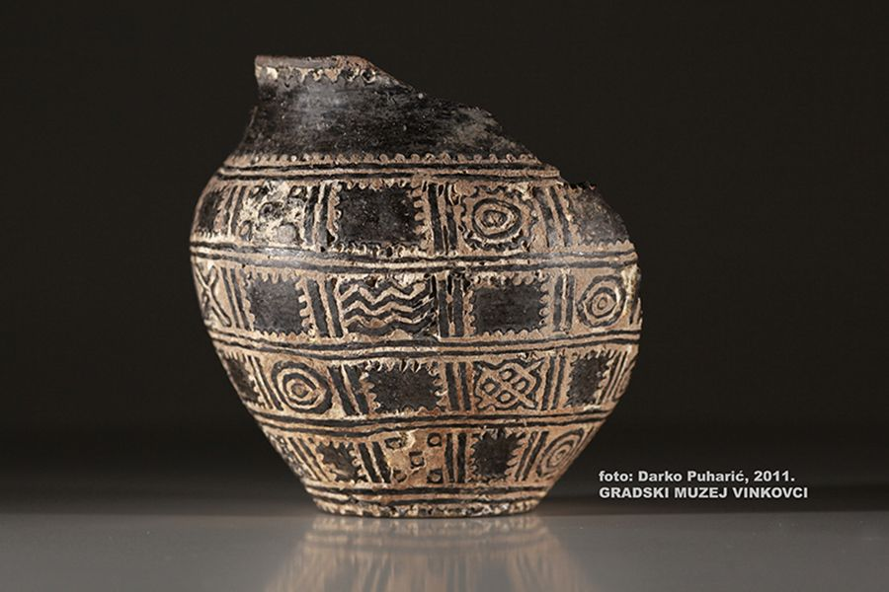
U vukovarskom kraju nalaze se brojna arheološka nalazišta iz brončanog, starijeg i mlađeg željeznog doba koja svjedoče o životu Ilira i Kelta.
Nakon propasti rimskog carstva velika seoba naroda i avarsko-slavenska ekspanzija od šestog stoljeća nadalje dovela je do velikih promjena.

Slide 4
Nakon turske vladavine (16. i 17. stoljeće) veliki dio vukovarskog područja kupuju njemački grofovi Eltz, koji će u naredna dva stoljeća imati značajan utjecaj na gospodarski i kulturni život Vukovara. U to vrijeme doseljavaju Nijemci, Mađari, Židovi, Rusini, Slovaci i Ukrajinci.

Slide 5
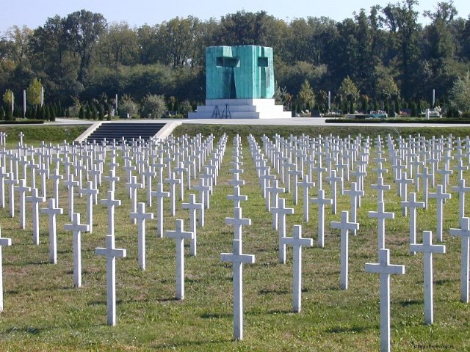
Domovinski rat
A onda je došla 1991. godina. Početak oružanog napada na Vukovar dogodio se 02. svibnja 1991. godine kada je u Borovu selu ubijeno 12 hrvatskih policajaca.
Nesrpsko stanovništvo (oko 22 tisuće ljudi) protjerano je iz grada, a više od 6 tisuća Vukovaraca odvedeno je u brojne logore u Srbiji. Mnogi od njih bili su zlostavljani, a neki od njih nikada nisu izašli živi

Slide 6
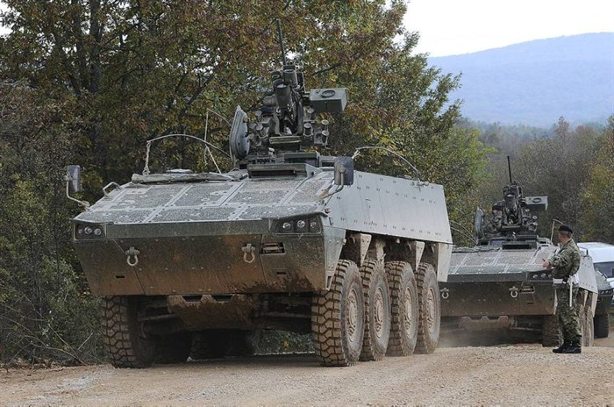
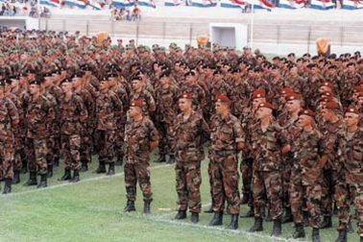
Godine 1997. započeo je proces mirne reintegracije. Gradska uprava ostvarila je uvjete za povratak institucija i prognanika i od tada Vukovar svakim danom sve više dobiva svoj nekadašnji identitet. Vukovar je simbol otpora, nepobjedivosti i opstojnosti.
Ujedno, Vukovar je i simbol mira kojemu hrabrost, požrtvovnost i veličina njegovih branitelja daju uzvišeno mjesto u stvaranju samostalne Republike Hrvatske.

Slide 7
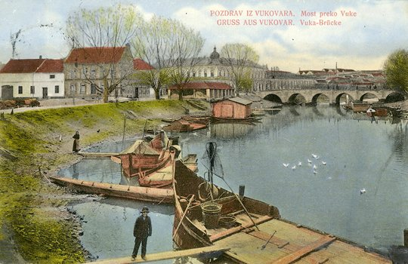
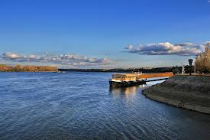

Slide 8
Budućnost grada
Rijeke su oduvijek značile život i od davnina ljudi su naseljavali doline velikih rijeka. Vukovar ima tu privilegiju da ima svoje dvije rijeke: Dunav i Vuku. Iako je Dunav druga najveća europska rijeka i naša poveznica s Europom i svijetom.
Još u 18. stoljeću Vukovar je bio značajna riječna luka, a posljednjih godina vraća mu se to značenje kroz dolazak velikih turističkih brodova. Već nekoliko godina Vukovarci mogu ljeti na kupanje na riječni otok od milja nazvan „Vukovarska ada“, na Dunavu.

